Slide 1
«Развитие познавательного интереса у дошкольников через игровую деятельность»
Выполнила:
Воспитатель МДОУ «Детский сад №96 «Соловушка»
Корякина Марина Николаевна

Slide 2
Развитие познавательных способностей и познавательного интереса дошкольников – один из важнейших вопросов воспитания и развития ребенка

Slide 3
ФГОС
Основной принцип дошкольного образования
Формирование познавательных интересов и познавательных действий ребёнка в различных видах деятельности

Slide 4
Игра – ведущий вид деятельности дошкольника, в которой ребенок развивается, познает мир
Игра подталкивает ребенка к поиску решения той или иной задачи, пробуждает в нём интерес к познанию, стремление самостоятельно задавать вопросы, обобщать полученные представления, делать выводы

Slide 5
«Без игры нет, и не может быть полноценного умственного развития. Игра – это огромное светлое окно, через которое в духовный мир ребёнка вливается живительный поток представлений, понятий об окружающем мире.
Игра – это искра, зажигающая огонёк пытливости, любознательности».
В.А.Сухомлинский

Slide 6
1 группа – ПРЕДМЕТНЫЕ ИГРЫ
Манипуляции с предметами и игрушками
Через игрушки-предметы дети познают форму, цвет, объем, материал, мир животных и растений, мир человеческих отношений

Slide 7
2 группа – ПОДВИЖНЫЕ ИГРЫ
Сюжетная подвижная игра:
«Воробушки и автомобиль»
«Медведь и пчелы»
«Воробушки и кот»
Несюжетная подвижная игра:
«Найди пару»
«Какое звено быстрее соберется»
«Придумай фигуру»

Slide 8
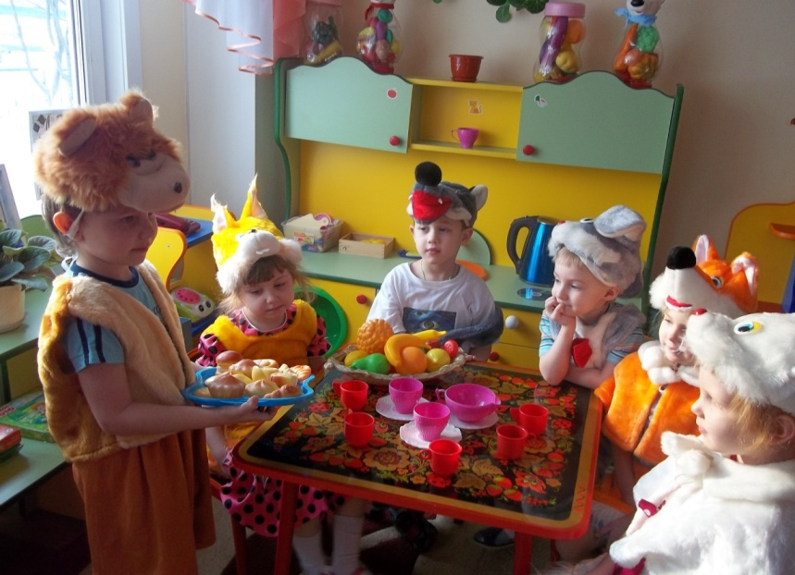
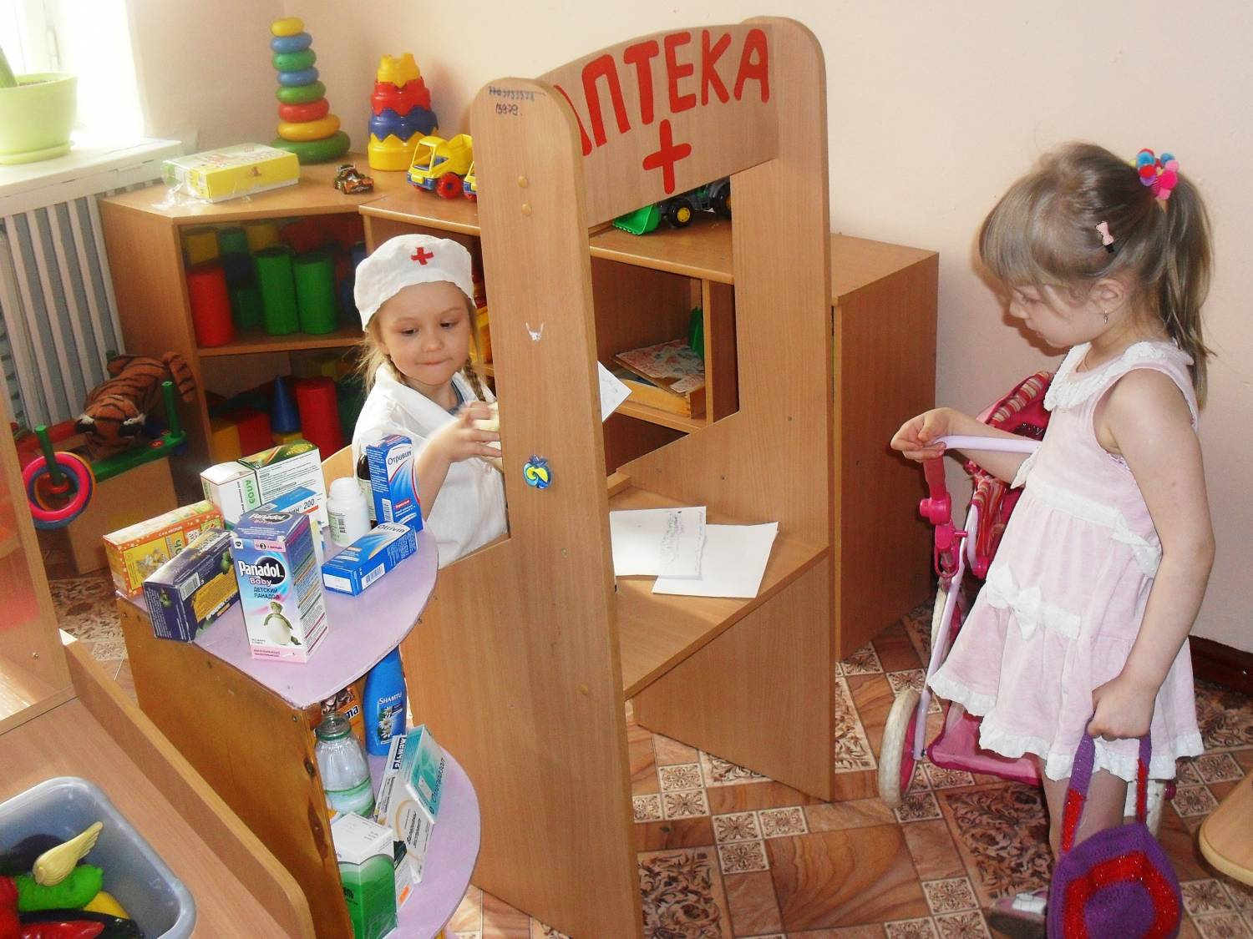
3 группа – ТВОРЧЕСКИЕ ИГРЫ
Сюжетно-ролевая
игра
Театрализованная игра
Режиссерская игра

Slide 9
4 группа – ДИДАКТИЧЕСКИЕ ИГРЫ
Дидактическая игра направлена на расширение, углубление, систематизацию представлений детей об окружающем, воспитание познавательных интересов, развитие познавательных способностей. Она представляет собой многоплановое, сложное педагогическое явление, является и игровым методом обучения детей дошкольного возраста, ее формой обучения, самостоятельной игровой деятельностью, и средством всестороннего воспитания личности ребёнка.
Дидактическая игра может быть организована:
на специальных занятиях по разделам программы;
вне специальных занятий: во время свободного общения детей с педагогом, во время игр в игровых центрах.
Основными структурными компонентами дидактической игры являются: игровой замысел, правила, игровые действия, познавательное содержание или дидактические задачи, оборудование, результат игры.

Slide 10
5 группа – СТРОИТЕЛЬНЫЕ ИГРЫ
6 группа – ИНТЕЛЛЕКТУАЛЬНЫЕ ИГРЫ
7 группа – КОМПЬЮТОРНЫЕ ИГРЫ

Slide 11
Предлагаю некоторые рекомендации педагогам, направленные на развитие познавательного интереса дошкольников посредством игры:
1. Доброжелательно и заинтересованно относитесь к детским проблемам, будьте готовы на равных обсуждать их с детьми.
2.Для развития самостоятельности в познании используйте систему разнообразных исследовательских действий.
3.Поддерживайте детскую инициативу и творчество, показывайте детям рост их достижений, вызывая у них чувство радости и гордости от успешных самостоятельных действий.
4.К детским вопросам относитесь внимательно и бережно, отвечая на них так, чтобы поддержать и углубить любознательность ребёнка.

